Slide 1
學校日 教學計畫 &
教育會考說明
2019/9/6 理化老師 潘兆平

Slide 2
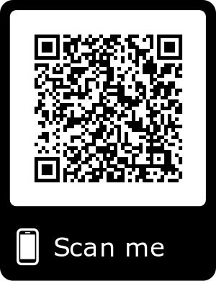

Slide 3
國中自然：
七：生物
八上：理化（化學）
八下：理化（化學、物理）
九：理化（物理）、地科

Slide 4
理化教學計畫
成績：段考40%、平時60%
平時：筆記、小考、分組
必帶：課本、講義
第八節

Slide 5
雲端筆記
平台：google classroom
帳號：s107aabb@stud.ptjh.tp.edu.tw
aa：班級、bb：座號（例7班6號：s1070706）
密碼：ab生日六碼（例95年3月2日：ab950302）

Slide 6
素養題型的特徵 (親子天下)
利用圖形、漫畫呈現具體情境 (共13題)
以表格呈現資訊、描述問題 (共6題)
重視動態操作(共6題)
說明具體情境問題背後的數學理由(共11題)
108年會考自然科54 題、佔36題

